Slide 1
Massive Open Online Course
with
Open edX
Present By: Faizar Septiawan

Slide 2

Hello
world!
Faizar Septiawan
Makassar, Indonesia
- Site Reliability Engineer @ Valutac
- Atlet abal-abal Balap Sepeda
- https://sibunglon.com
- GitHub: icarrr

Slide 3
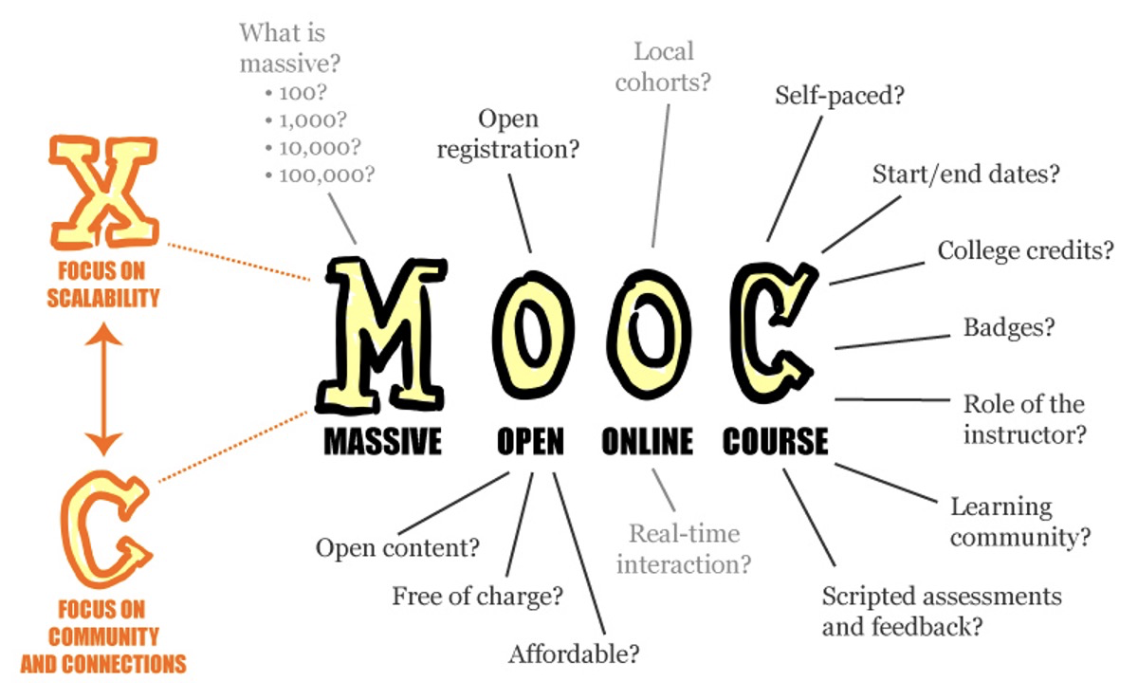

Slide 4
Open edX Overview

Slide 5
Almost all of the server-side code uses Python
Django as the web application framework
Open edX: your own learning management
Leverage a full-suite learning framework including online course material (text, video, interactive content), advanced assessment, discussion and more
Customize Open edX for you needs depending on your specific use-case

Slide 6




Slide 7
Use Case

Slide 8
Use Case 1
Salah satu lembaga pemerintah awalnya menggunakan moodle dan offline untuk pelatihan PNS
Beralih ke blended learning dan menggunakan Open edX

Slide 9
Use Case 2
Massive open online course untuk Prakerja
Salah satu lembaga penyedia kursus prakerja menggunakan Open edX dengan full customized untuk memenuhi requirement dari Prakerja
Didukung dengan teknologi load balancer dan auto scale dari AWS

Slide 10
Use Case 3
Salah satu lembaga kursus di Australia memiliki siswa yang berasal dari berbagai negara
Mempunyai siswa dikampus dan online bersamaan

Slide 11
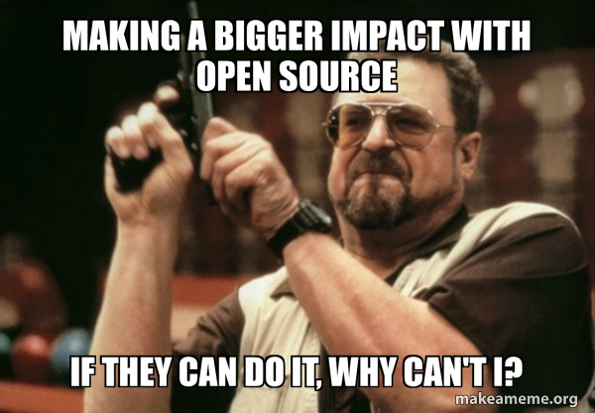

Slide 12
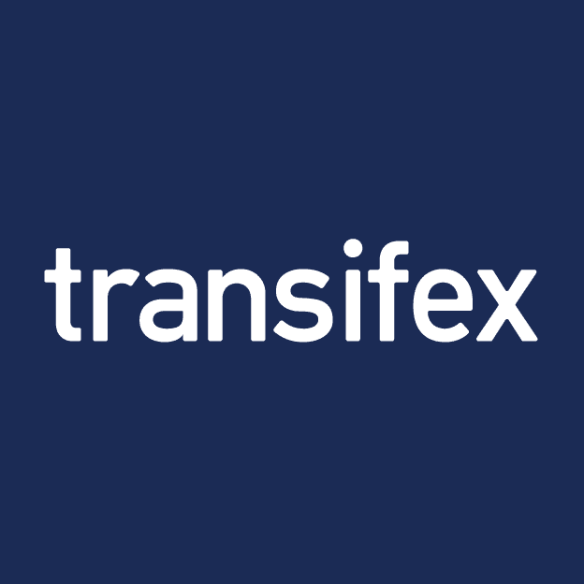

Slide 13
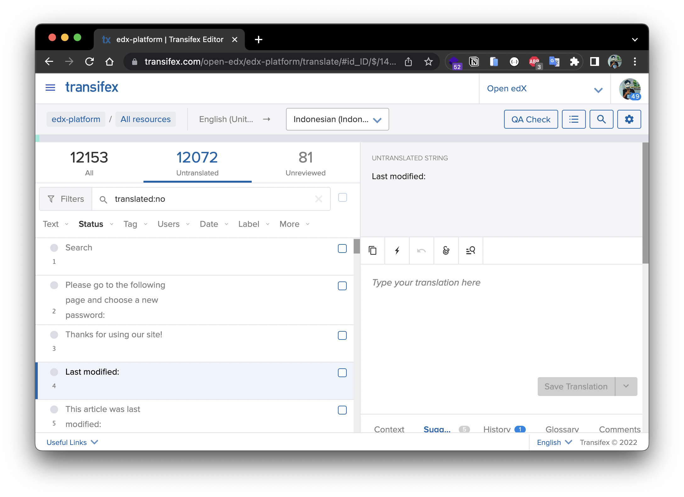

Slide 14
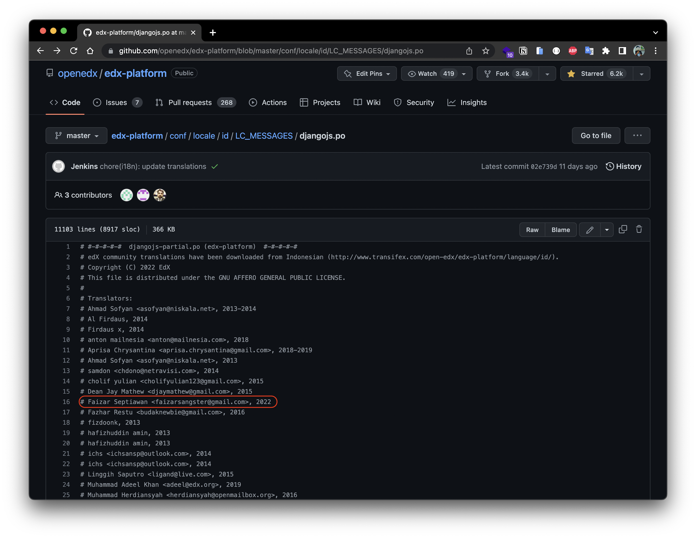

Slide 15
Summary

Slide 16
Sejak COVID-19, penggunaan online learning meningkat.
Open edX di design untuk high scalable and fully customized.
Open edX is open source

Slide 17

Thank you
https://www.ilc.opensuse.id

